Slide 1

الخلاف
هو حالة تحدث نتيجة إحساس أحد الأفراد بعدم تجاوب الآخر
أو الآخرين معه في وضع معين

Slide 2
أحوال الخلاف

Slide 3
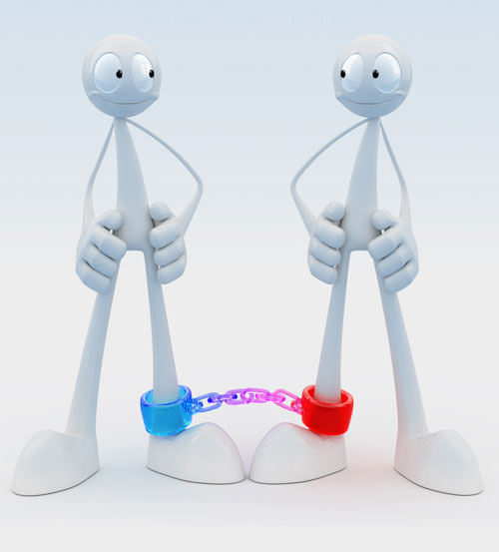
الخلاف الخفي

Slide 4

الخلاف الملاحظ

Slide 5

الخلاف المحسوس

Slide 6
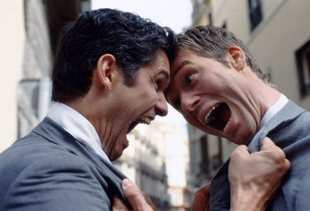
الخلاف الجلي

Slide 7
اسباب الخلاف

Slide 8
مشاكل الاتصال
محدودبة الإمكانيات
تعاون ضعيف
مشاكل العمل
خلافات شخصية

Slide 9
مستويات الخلاف

